Slide 1
Localización y planeación de trayectorias
Fernando Cortés
Allan Cruz
Daniel Quesada
Allan Vindas

Slide 2
Introducción
La creación de un sistema robótico que interactúe con un entorno plantea el problema de saber el entorno donde se encuentra así como los distintos elementos que se encuentren en ese entorno, luego de esto se presenta otro problema: planificar una forma con la cual el sistema robótico pueda cumplir su objetivo en trasladarse de un lugar a otro específico.
Para esto es donde se plantean las formas le localización y posteriormente el planeamiento de la trayectoria en el sistema robótico

Slide 3
Localización y planeación de trayectorias
Agenda
Localización:
Definición
Problema a solucionar
Casos típicos
Métodos y algoritmos
Planeación de trayectorias:
Definición de trayectoria
Problema a resolver
Métodos de planeación
Algoritmos

Slide 4
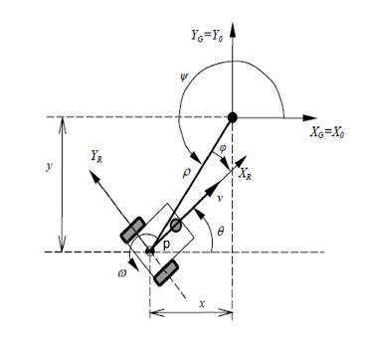
Localización
Proporciona la posición y orientación
La localización relativa se emplean sensores a bordo que proporcionan información incremental de los movimientos del robot. Estas técnicas son sencillas y baratas, pero propensas a acumular errores en la posición y orientación.
Los primeros trabajos en localización se desarrollaron al principio de la década de los 90 utilizando técnicas dead-reckoning.
Se han desarrollado técnicas basadas en sistemas de visión, incorporación de filtros de Kalman, GPS.

Slide 5
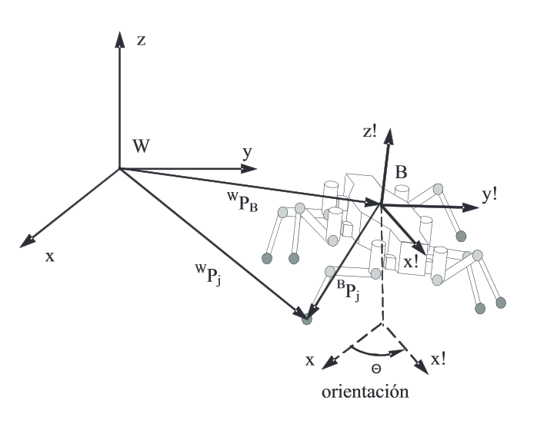
Localización
Problema a solucionar:
¿Dónde estoy?
Casos de típicos localización:
El robot conoce su posición inicial (usa las técnicas denominadas locales).
El robot no conoce su posición inicial(usa las técnicas denominadas globales).
Robot “raptado”, este se da cuando el robot conoce su posición y de pronto es llevado a otra posición sin que el detecte el cambio súbito de posición. El problema que el robot tiene es saber si fue raptado y en que posición esta actualmente.

Slide 6
Localización
Métodos o algoritmos de localización:
Odometría, estima la posición de un robot utilizando solo los sensores de desplazamiento, es el método más utilizado pero proporciona errores grandes con forme avanza el tiempo.
Filtro de Kalman, un filtro recursivo para solucionar el problema de filtrado linear de datos discretos, utiliza un conjunto de ecuaciones matemáticas para hacer la estimación, utilizando una función gaussiana que no permite múltiples posibilidades sobre la localización.

Slide 7
Localización
Métodos o algoritmos de localización:
Método Montecarlo, se basa en el cálculo de la función densidad de probabilidad del vector de estado. Dicha función se actualiza con las lecturas de los sensores.
Filtro de partículas, usando robótica probabilística es un amplio número de algoritmos de Monte Carlo secuenciales para una conclusión aproximada en cadenas de Markov observables.

Slide 8
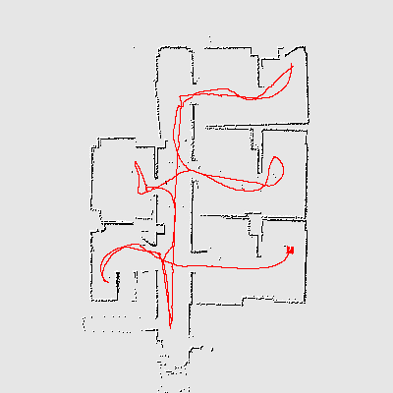
Localización
Métodos o algoritmos de localización:
Localización bayesiana, se basa en técnicas probabilísticas para estimar la posición de un robot móvil a partir de las observaciones realizadas por el robot (medidas obtenidas por los sensores a bordo del robot) y las acciones efectuadas para el movimiento del robot.
SLAM O VISUAL SLAM, (Localización Y Mapeado Simultáneos), utiliza métodos probabilísticos para generar su localización y correspondiente mapa.
SFly visual slam

Slide 9
Localización y planeación de trayectorias
Agenda
Localización:
Definición
Problema a solucionar
Casos típicos
Métodos y algoritmos
Planeación de trayectorias:
Definición trayectoria
Problema a resolver
Métodos de planeación
Algoritmos

Slide 10
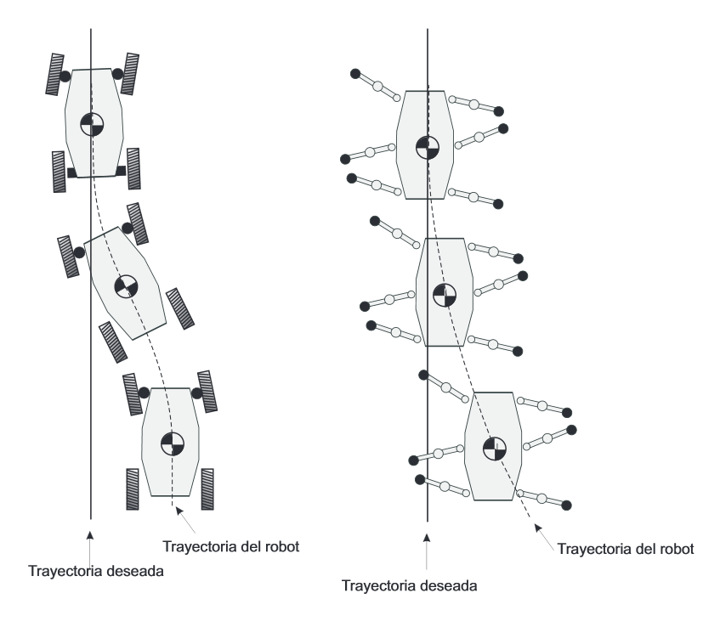
Planeación de la trayectoria
¿Que es una trayectoria?
Es el lugar geométrico de las posiciones sucesivas por las que pasa un cuerpo en su movimiento. La trayectoria depende del sistema de referencia en el que se describa el movimiento; es decir el punto de vista del observador.

Slide 11
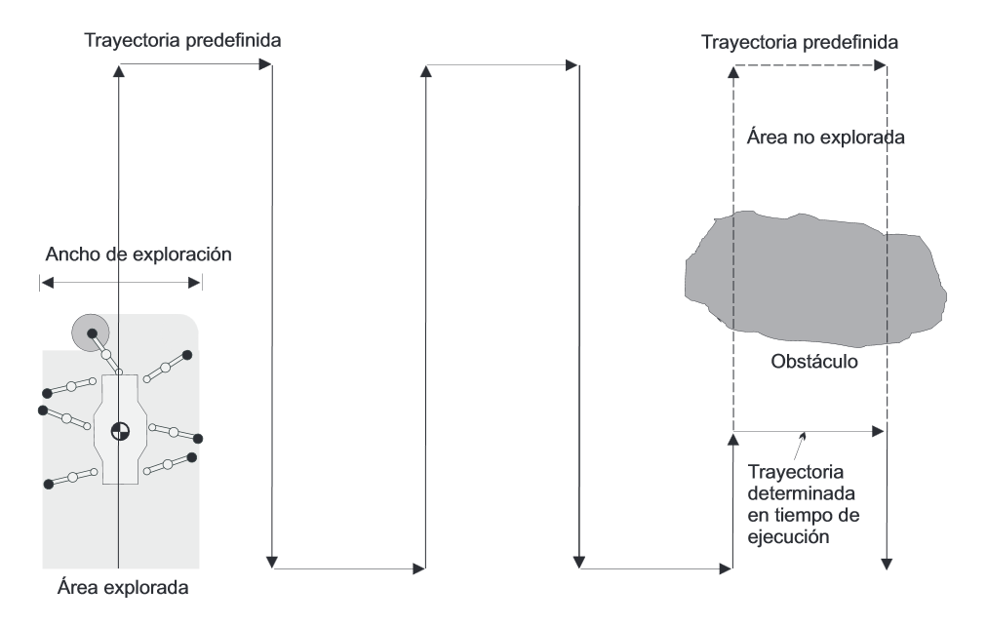
Planeación de la trayectoria
Problema a resolver:
¿Qué camino debo seguir?
Trayectoria más corta en distancia
Trayectoria que menos tiempo se dure en recorrer
Trayectoria más segura, en cuanto a posibles choques con obstáculos se refiere.
Trayectoria óptima, desde el punto de vista perceptivo.
Trayectoria que minimice o mejore los puntos anteriores.

Slide 12
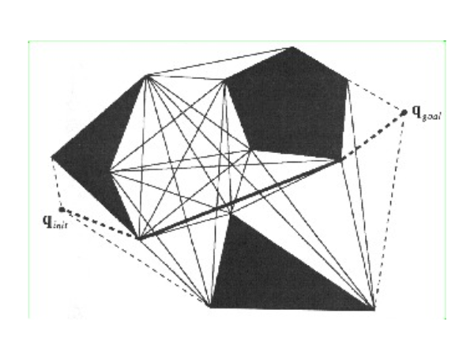
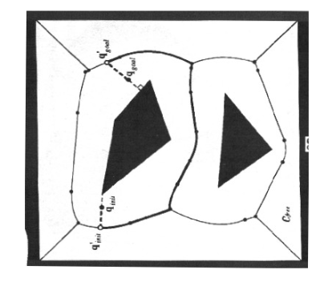
Planeación de la trayectoria
Métodos para planear una trayectoria:
Grafo de visibilidad, útil en mapas geométricos, resuelve con una búsqueda en el grafo, encuentra el camino más corto
Diagrama de Voronoi, formado por un conjunto de curvas cuyos puntos se encuentran equidistantes de los dos obstáculos más cercanos, encuentra el camino más seguro

Slide 13
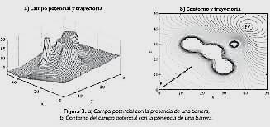
Planeación de la trayectoria
Métodos para planear una trayectoria:
Planificación topológica, el mapa es un grafo, busca el camino óptimo
Campo de potencial, se define un campo potencial de obstáculos que hacen que el robot repele dicho lugar o lugares y también se define un campo potencial que es la meta o destino que es el que atrae al robot
Se necesitan controladores extras para evitar o evadir obstáculos estáticos o dinámicos.

Slide 14
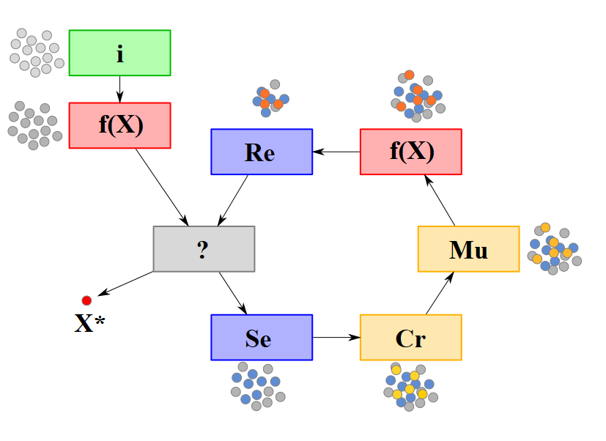
Planeación de la trayectoria
Algoritmos para planear una trayectoria:
Algoritmos de exploración
Algoritmos de BUG1 Y BUG2, generan el camino en línea recta de un punto a otro, si existe un obstáculo lo evaden(rodean) y siguen su trayectoria rectilínea.
Algoritmos genéticos, se generan los operadores genéticos , luego se hace el cruzamiento y luego se realiza la selección de individuos.

Slide 15
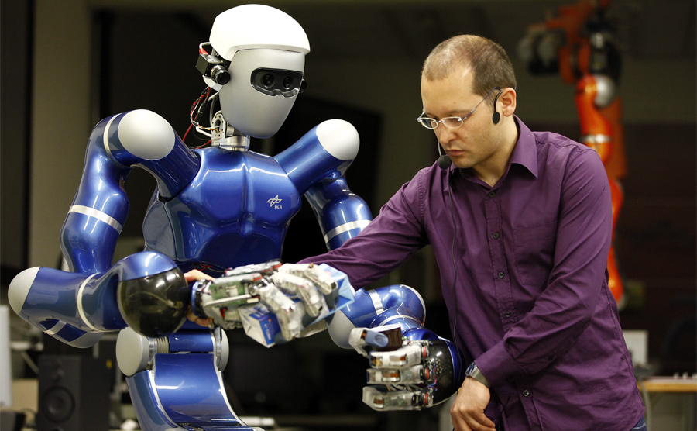
Conclusión
Usar localización y planificación de trayectorias es indispensable para generar robots más autónomos y así poder darles tareas que un ser humano puede hacer, poder generar robots asistentes.

Slide 16
Bibliografía
http://eprints.ucm.es/7967/1/T30369.pdf
http://www.kramirez.net/Robotica/Material/Presentaciones/Localizacion.pdf
http://www.kramirez.net/Robotica/Material/Presentaciones/PlanificacionRuta.pdf
http://www.iit.upcomillas.es/~alvaro/teaching/Clases/Programacion/Modelado.pdf

